Slide 1
Рекорди Гінеса рослин і тварин

Slide 2
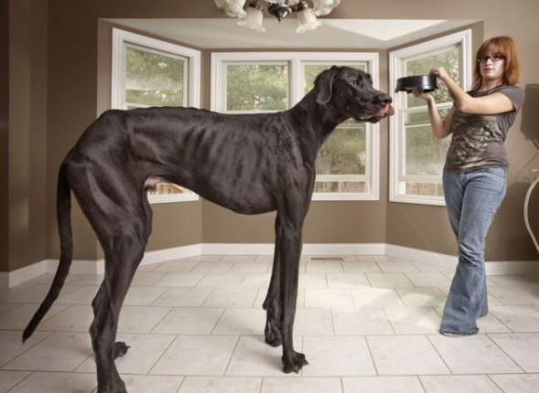
Найбільший собака у світі
Німецький дог на прізвисько Зевс зі штату Мічиган потрапив до Книги рекордів Гіннесса як найбільша собака у світі. Трирічний пес досягає 1 метра 10 сантиметрів, а важить близько 70 кілограмів. Рекорд буде занесено в нове видання Книги рекордів, яке вийде в 2013 році. Щодня Зевс з’їдає 14-кілограмовий мішок сухого корму.

Slide 3
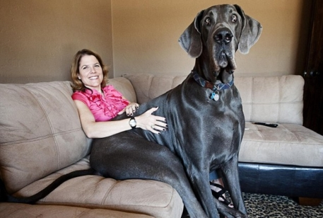
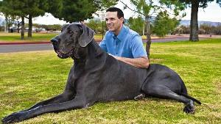
«Найчастіше в мене запитують – що це, собака або кінь?» – Каже господар пса Денис Дурлаг. За його словами, якщо собака наступає людям на ногу, це завдає їм сильний біль. Пес може самостійно дотягнутися до крана, щоб попити води.
Попередній рекорд був також встановлений німецьким догом. Гігантський Джорж – так звуть колишнього рекордсмена – був «зростом» 1 метр 8 сантиметрів. Таким чином, він всього на дюйм менше Зевса.

Slide 4
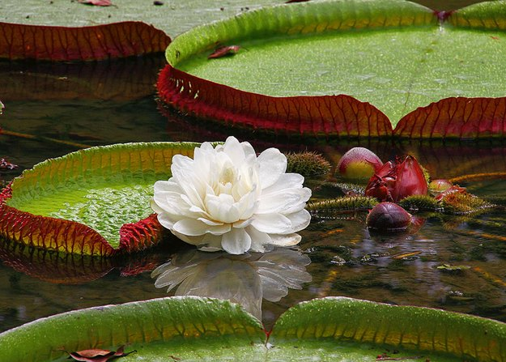
Дивовижна Вікторія регія
Пам’ятаєш, як в одному мультфільмі Дюймовочка втікала від нареченого-жаби, пливучи на листочку латаття? Чи не хотів би і Ти разом з нею з вітерцем прокататися річковими хвилями? Якщо так, то радій — мріїздійснюються! У річках Південної Америки росте дивовижна рослина Вікторія регія — найбільше латаття у світі. Воно може стати прекрасним водним транспортом для Тебе і Твоїх друзів.
Таке незвичайне ім’я водна лілія отримала в 1837 році на честь молодої англійської королеви Вікторії, яка того ж року зійшла на трон.
Важко повірити, проте латаття здатне витримувати вагу до 50 кілограмів. Діаметр може досягати 2-х метрів. Саме тому місцеві жителі іноді використовують його замість одномісного човна, щоб перебратися на інший берег річки.

Slide 5
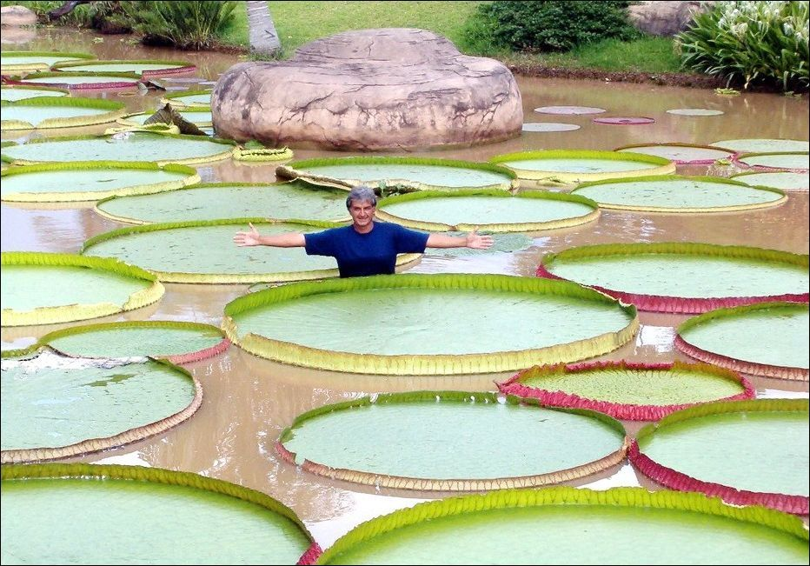
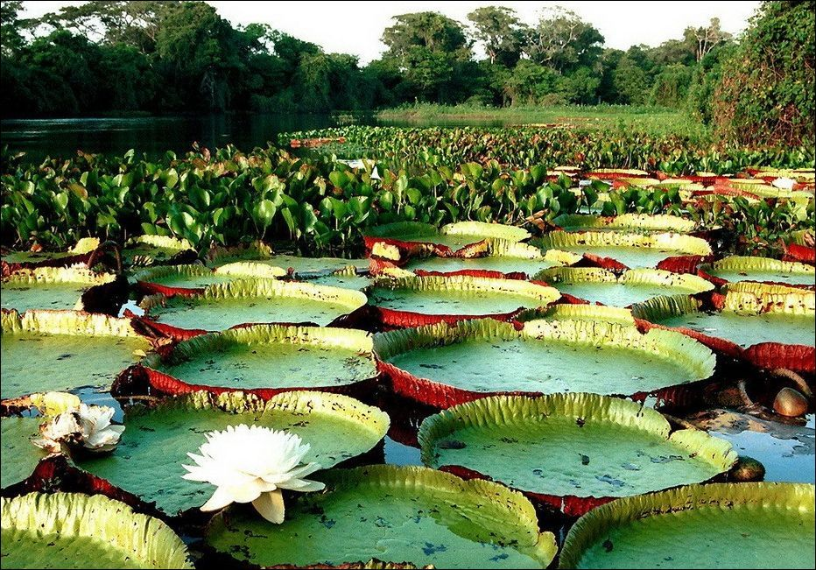
Латаття вражаючих розмірів уперше відкрив німецький натураліст Едуард Пеллінг у 1832 році. Це сталося неподалік від місця, де річка Тефе зливається з красунею-Амазонкою.
Квітка Вікторії амазонської (це її друга назва) розпускається раз на рік і лише вночі, а рано вранці її пелюстки закриваються, і вона ховається під воду. Цвіте латаття протягом трьох днів, поступово змінюючи колір цвіту від ніжно-білого до рожевого або фіолетового. Потім квітка ховається під воду і більше на поверхню не виходить.

Slide 6
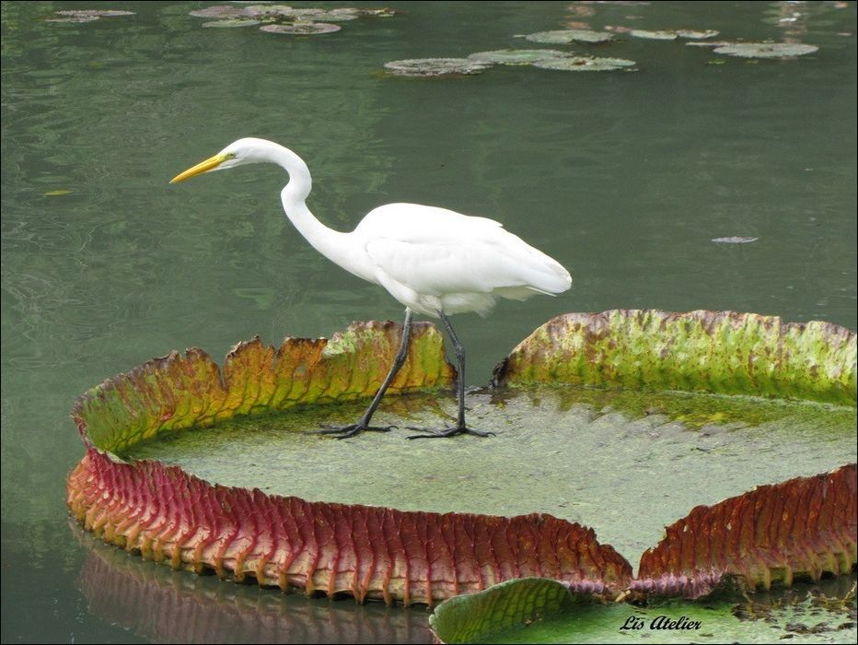
Зустріти цю незвичайну рослину можна лише на річці Амазонка в Бразилії та Болівії, а також у річках Гаяни (Південна Америка). Ніде в світі Вікторія амазонська більше не росте.
Латаття має надійний захист від травоїдних риб — зовнішня сторона його листя покрита великими, гострими шипами. Вікторія амазонська може прожити цілих 5 років. Її листя із загнутими краями нагадує блюдце, зайва вода з якого витікає через невеличкі отвори по боках. Місцеві називають рослину «апоною», що в перекладі означає «сковорідка для птахів». І справді, вони дуже схожі, чи не так?
За свої колосальні розміри Вікторія регія навіть до Книги рекордів Гіннеса потрапила як «найбільша квіткова рослина на Землі».

Slide 7
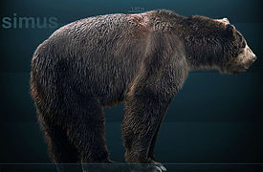
Гігантський короткомордий ведмідь
На сьогоднішній день полярний ведмідь є найбільшим ведмедем на Землі, його зріст складає більше двох метрів. Але це все ж істотно менше самого великого ведмедя, яким, за припущенням, є Південно-американський гігантський короткомордий ведмідь.

Slide 8
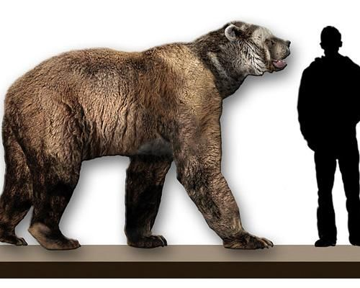
Вважається, що цей ведмідь, відомий як Arctodus, досягав ваги 1136 кг і зросту 3,5 м, що навіть більше, ніж на зображенні. Експерти кажуть, що він мешкав у Південній Америці від 2 мільйонів до років 500 тисяч тому. Ґрунтуючись на дослідженні скелета, знайденого у 1935 році в Аргентині, National Geographic заявляє, що немає нічого, що хоча б трохи нагадувало цього потужного хижака.

Slide 9
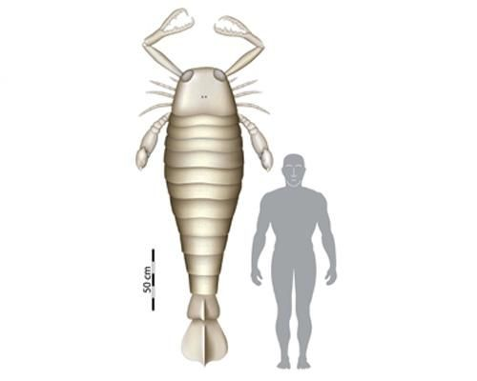
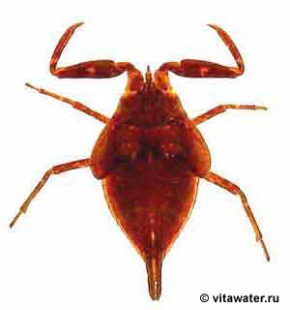
Гігантський водний скорпіон
Боїтеся жуків? Тоді це створіння може стати вашим нічним кошмаром. Нещодавно виявлений гігантський водний скорпіон, відомий як Jaekelopterus rhenaniae, міг досягати двох метрів у довжину. Він жив близько 400 мільйонів років тому. Експерти вважають, що гігантський скорпіон міг розвинутися до такої довжини в “еволюційній гонці озброєнь” з панцирними рибами. Деякі фахівці кажуть, що це давно вимерле створіння було прабатьком нинішніх сухопутних скорпіонів.

Slide 10
Дякуємо за увагу!!
Керівник:
Тетяна Віталіївна
Готували:
Макаренко Галина
Гнатюк Людмила

